Slide 1


AWS

Slide 2
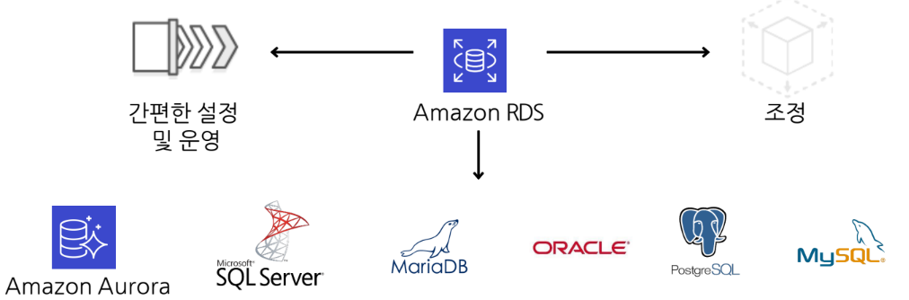
RDS
AWS에서 제공하는 DB
PaaS

Slide 3
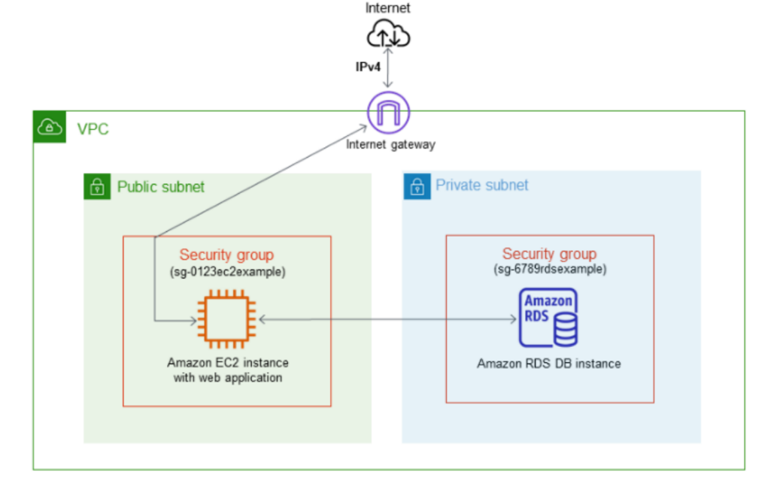
RDS
가장 기본적인 아키텍처
Server

Slide 4
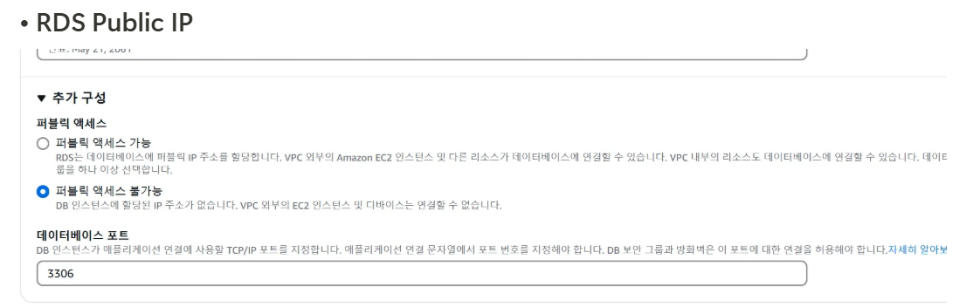
RDS
EndPoint가 털리면 보안도 끝이다
SSH로 연결할 예정

Slide 5
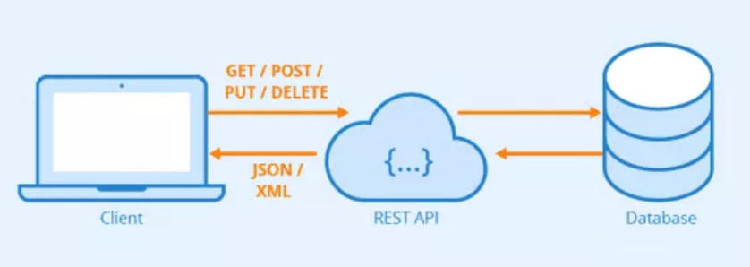
API
우리가 DB를 사용하는 이유
응용 프로그램이 기능을 사용할 수 있게 제공하는 기능

Slide 6
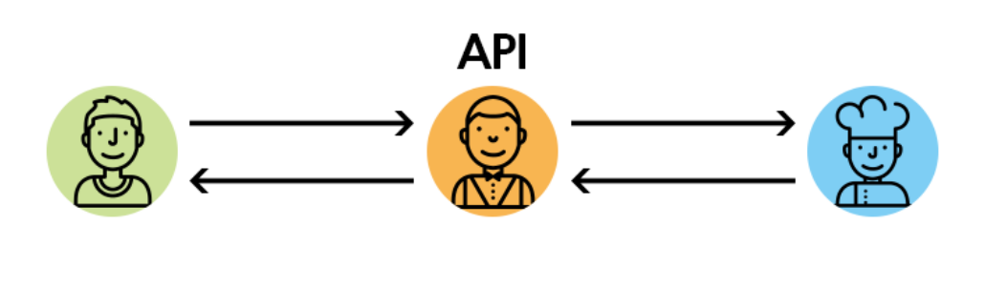
EndPoint
API가 서버에서 자원에 접근할 수 있도록 하는 URl
Request
Response
GET /user/{userId}/getInfo
1번 User 정보 보고 싶어요
EndPoint로 정보 요청이 왔다
nickname : jun password : eydoasdfk12
User 1번에 대한 정보 {
nickname : jun password : eydoasdfk12 }

Slide 7

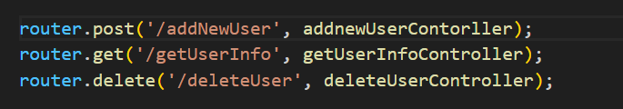
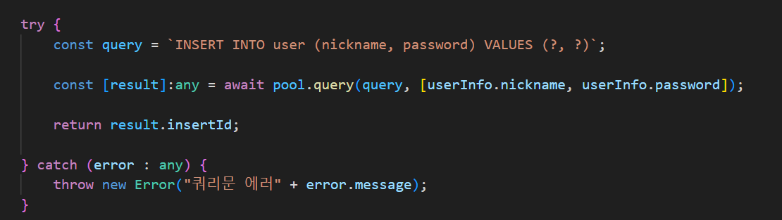
GET /user/getUserInfo

Slide 8
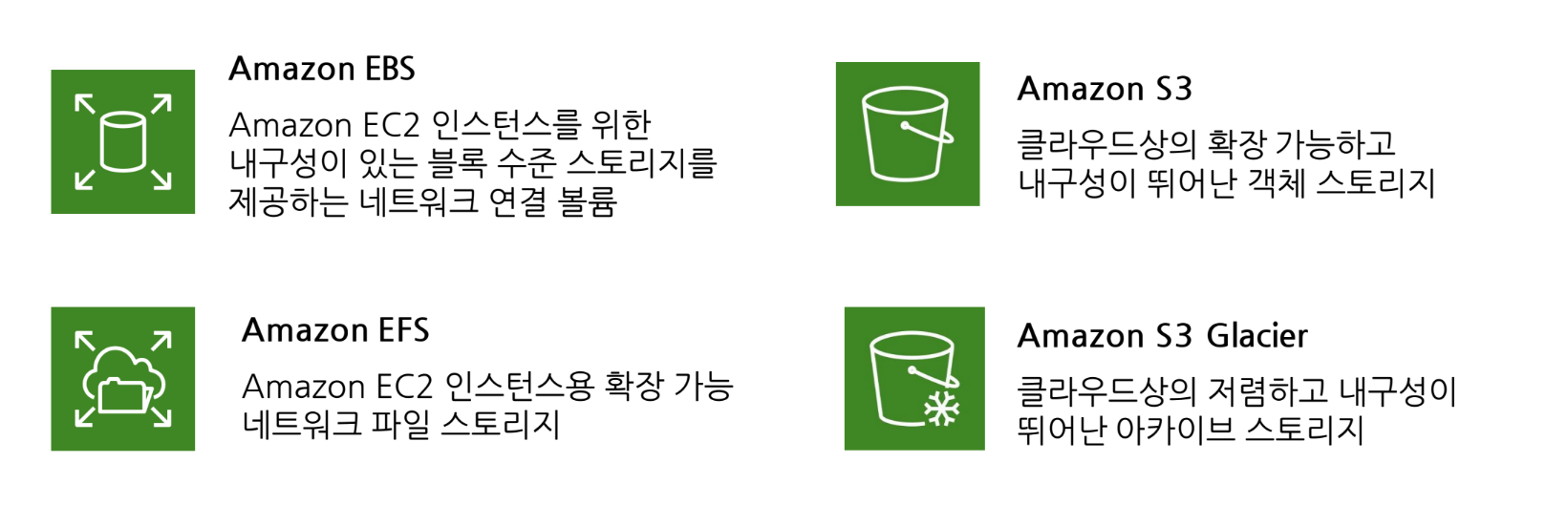
S3
AWS에서 지원하는 스토리지 서비스

Slide 9
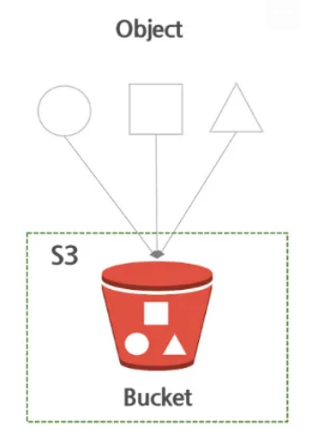
S3
Bucket
Bucket 이름은 전체 AWS에서 고유해야함
ssd
Bucket에 저장할 수 있는 객체 수에는 제한이 없음

Slide 10
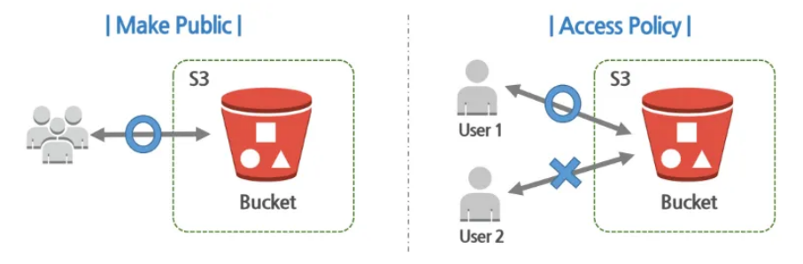
S3
Bucket
Bucket 이름은 전체 AWS에서 고유해야함
ssd
Bucket에 저장할 수 있는 객체 수에는 제한이 없음
액세스 정책을 변경하여 권한 부여
Bucket은 기본적으로 비공개 설정
API 제작에 사용함

Slide 11
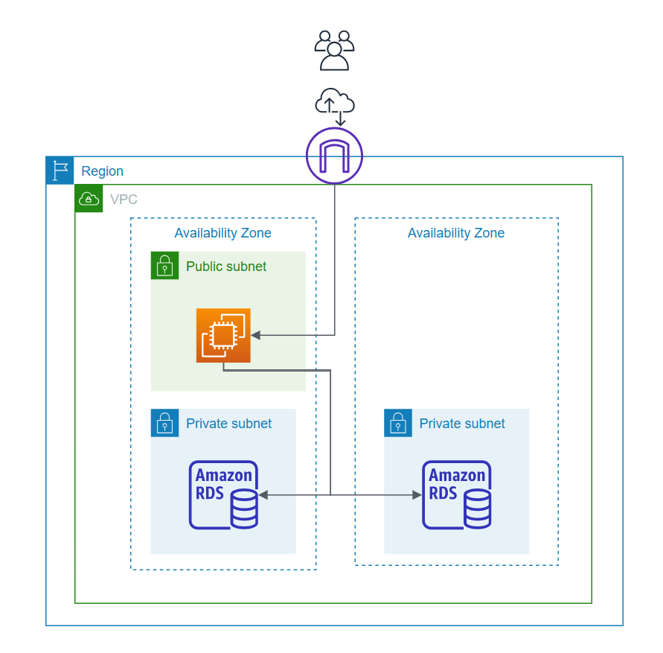
RDS 실습
1. 기존 사용하던 VPC에 새로운 EC2를 연결한다.
2. DB를 Private Subnet에 둔다. 고가용성을 활용하여 Private Subnet A와 C에 동시에 생성한다.
3. DB 생성 전 RDS에 서브넷 그룹을 생성하여 Private A와 C를 묶어 DB용 Subnet을 생성한다.
4. 보안을 위해 Public IP 할당은 하지 않는다. SSH를 활용하여 Bastion Host를 사용할 예정
5. RDS 보안 그룹은 mySQL Port에 모든 IPv4를 열어둔다.
Bastion Host
6. EC2의 보안그룹은 사용자지정 TCP에 3000 PORT를 열어둔다.
7. Git Repository에서 git 주소를 복사하고 EC2 연결을 통해 git을 clone 시킨다.

Slide 12
RDS 실습
8. git clone이 완료 되었다면 밑의 명령어를 실행한다.
ls
cd Men <tab>
npm I
vi .env
Bastion Host
9. 멘토를 부른다.
10. 대기하고 멘토와 같이 RDS 설정을 진행한다.
11. 자신의 EC2 Public IP를 통해 <자신의 IP>:3000/api 에 접속한다.
12. 실습 API를 통해 DB에 값이 잘 들어가는지 확인한다.

